Slide 1









3D 재구성을 통한 적혈구 종류 예측
Team |
21기 고윤경, 21기 김지원, 22기 박준영

Slide 2






CONTENTS
01
02
03
04
Introduction
Methodology
Experiments
Conclusion
주제 선정 배경
구현 논문
RBC Dataset
DISPR 모델
과정 및 결과
결과 분석
프로젝트 한계 및 의의

Slide 3




01. Introduction

Slide 4
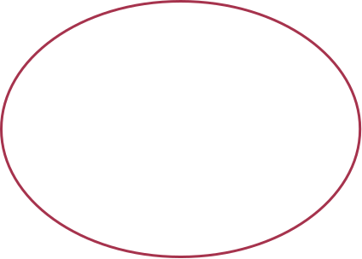


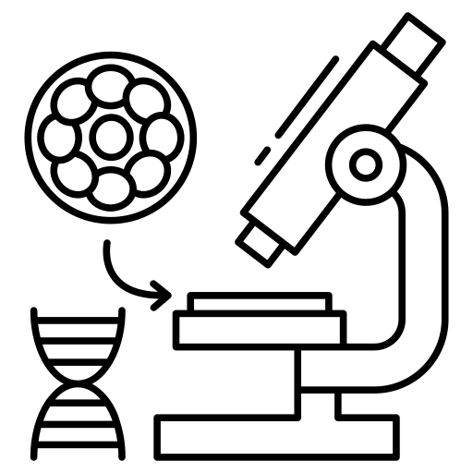

01. 주제 선정 배경
3D 현미경 촬영은 느리고 세포에 손상을 줄 수 있음
대규모 고해상도 데이터 수집은 비용과 시간이 많이 듦
데이터 라벨링 및 분할 작업이 노동집약적이고 불균형 데이터 문제 존재
기존 연구들 한계: SHAPR 등 기존 autoencoder 기반 모델은 입력된 2D 이미지에 대해 단일한 3D 형태만 제공 (생물학적 다양성을 충분히 반영하지 못함)

Slide 5
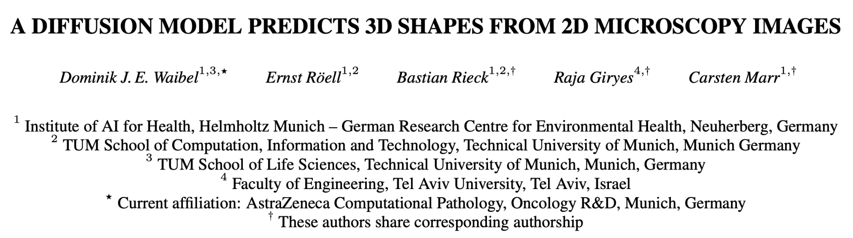
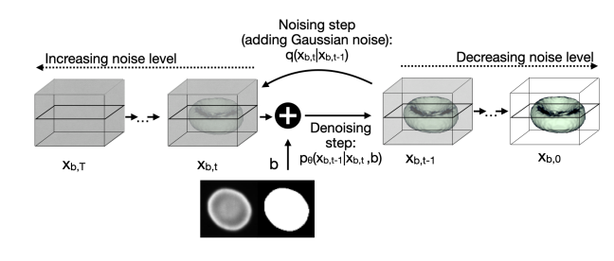
01. 구현 논문

Slide 6
02. Methodology

Slide 7
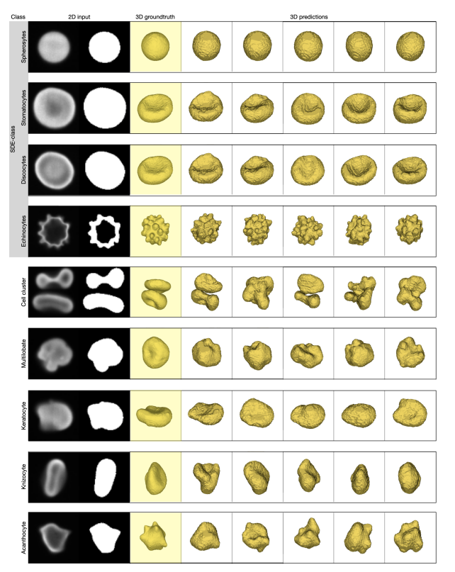
02. RBC Dataset
Simionato et al. (2021) 공개 적혈구 데이터셋
825개 3D 적혈구 이미지 (64×64×64 voxel)
6가지 세포 형태 클래스 (SDE, cluster, multilobates, keratocytes, knizocytes, acanthocytes)
추가적으로 각 3D 이미지의 중앙 단면 2D 이미지 (64×64 pixel) 제공

Slide 8
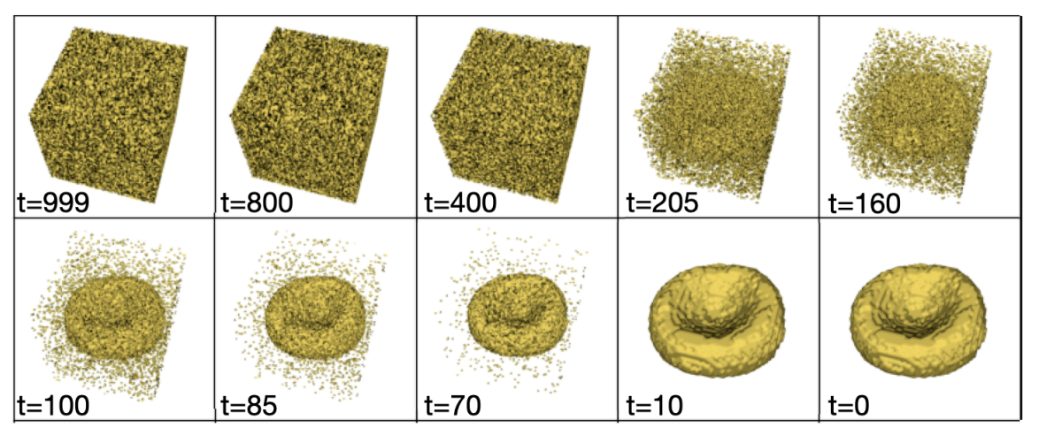
02. DISPR 모델
입력: 2D 현미경 이미지 (세포 형광 채널 + 마스크)
출력: 현실적인 3D 세포 구조 (64×64×64 voxel)
Diffusion Process
forward: 3D 이미지에 점진적 Gaussian 노이즈 추가
reverse: 2D 힌트로 노이즈 제거하며 3D 형태 복원
⇒ 확률적 샘플링으로 여러개의 현실적 3D 구조 생성 가능
실제 생물학적 다양성을 반영하는 분포 기반 복원 가능
Notes:
DISPR에 대해서 작성
어떻게 diffusion model을 사용하여서 3d 구조를 예측했는지에 대해

Slide 9
03. Experiments

Slide 10
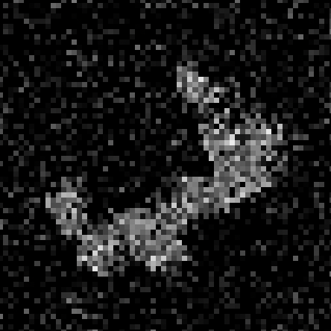
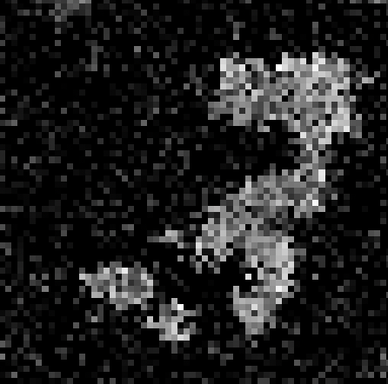
03. 과정 및 결과
DISPR 모델 결과 (.tif)
64x64x64 voxel grid로
재구성된 RBC Dataset
Notes:
형태, 텍스쳐 공통 + 3d에서는 메시 기반 지표

Slide 11
03. 과정 및 결과
2d image/mask feature로부터 적혈구 classification(면적, 경계 등 총 12개)
DISPR의 3d object feature로부터 적혈구 classification(부피, 표면적 등 총 15개)
random forest 사용
트리 1000개
최대 깊이 10
Notes:
형태, 텍스쳐 공통 + 3d에서는 메시 기반 지표

Slide 12
03. 과정 및 결과
2D 기반 분류: macro F1 ≈ 0.3746
다수 클래스(SDE, acanthocyte)는 높은 정확도
소수 클래스(keratocyte, knizocyte, multilobate)는 거의 예측 불가(0점)
⇒ 2D 단면만으로는 희귀 세포 유형 구분 어렵다는 한계 보여줌
DISPR 기반 분류: macro F1 ≈ 0.3993
희귀 클래스(예: keratocyte, knizocyte)의 성능이 개선되거나 최소한 0에서 벗어남
여전히 데이터 불균형이 크고 multilobate는 거의 감지 불가
⇒ 일부 개선 효과가 있지만, 극소수 클래스에서는 여전히 한계

Slide 13
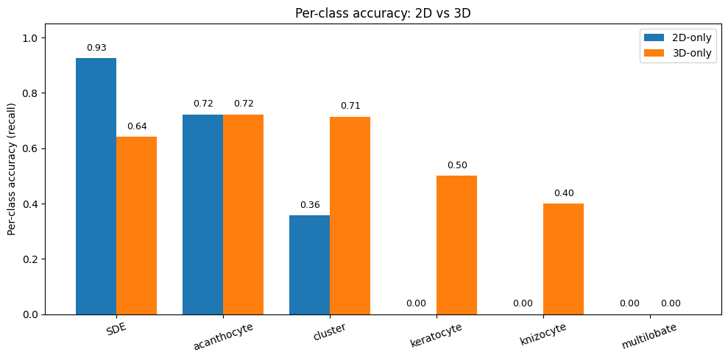
03. 과정 및 결과
3d feature 기반 예측 모델을 다수 클래스에 대한 예측 정확도가 떨어짐
하지만, 소수 클래스에 대한 예측 정확도는 증가

Slide 14
04. Conclusion

Slide 15
04. 결과 분석
- 다수 클래스: 형태가 단순(원반/원형에 가까움)
- 소수 클래스: 불규칙한 형태, 비대칭, 복잡한 표면
- 2D는 소수 클래스의 불규칙한 형태·복잡한 표면 정보를 파악하기 어려움
- 3D는 이러한 정보를 파악할 수 있음 → 소수 클래스에서 상대적으로 높은 예측 정확도
- 적은 3D features만으로도 효과 확인
- 훨씬 많은 features를 사용할 경우 소수 클래스뿐 아니라 다수 클래스에서도 추가 성능 향상 기대
- 실제로 SHAPR 논문에서는 3D features로 약 126개의 features를 사용

Slide 16
04. 프로젝트 한계 및 의의
의의
2D 정보만으로 3D 정보의 형태 정보 확보
현미경 부담 완화
소수 클래스의 분류 성능 향상
다운스트림 분류에 실효성
한계
추론 비용이 큼(한 샘플 당 약 5분)
학습 데이터 및 레이블 의존성
Notes:
64×64×64 해상도의 3D 정답 볼륨과 중앙 슬라이스에서 만든 2D 마스크가 필요. 마스크 품질과 도메인 차이에 민감할 수 있고

Slide 17





Thank You

